Slide 1
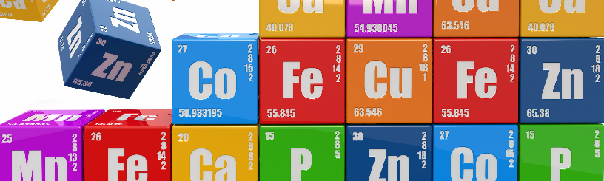
Scheikunde
MBO veehouderij
Niveau 4 leerjaar 1
Periode 3

Slide 2
Herhaling
Bespreken vragen vorige les
Molecuulformule
Lading
Elementen

Slide 3
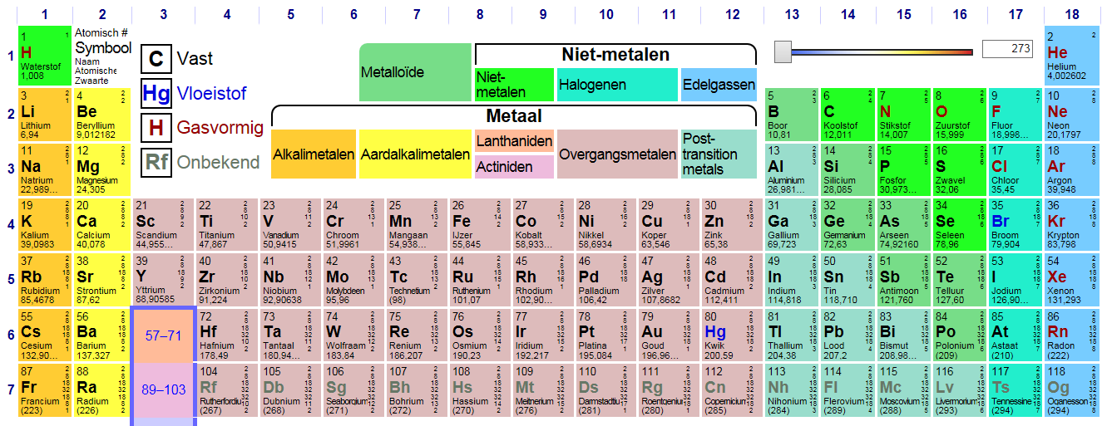
Periodieksysteem

Slide 4
Onderwerpen
Moleculen, atomen, elektronen
Periodieksysteem
Zuren en Base
Bemesting
Voeding

Slide 5
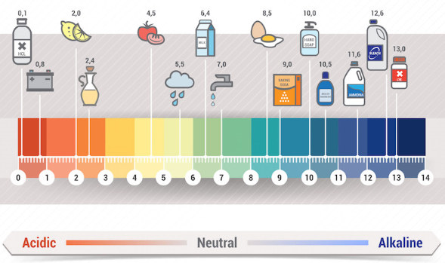
Zuurtegraad

Slide 6
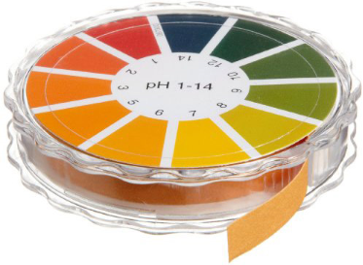
Indicator
Geeft aan wat de pH is
van de oplossing

Slide 7
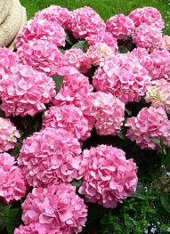
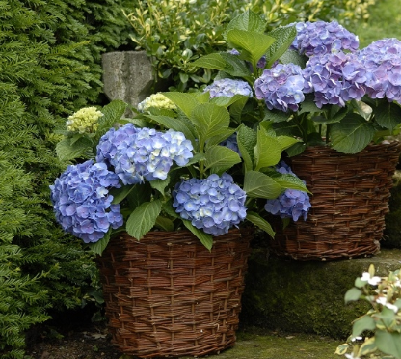
Indicator
Hortensia; In zure gronden worden de bloemen blauw, in basische gronden roze en in pH-neutrale bodems paars
Onkruiden kunnen
ook iets vertellen
over de zuurtegraad
van de bodem

Slide 8
Filmpje pH grond
https://www.youtube.com/watch?v=2TeQGqU3Rks

Slide 9
Zuren
Een zuur is een deeltje die een H+ af kan staan.
In de formule van een zuur moet daarom altijd minstens één H-atoom voorkomen.
Ionen (geladen deeltjes) kunnen ook zuren zijn.

Slide 10
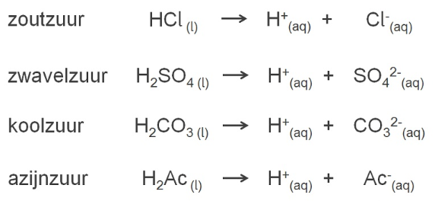
Zuren

Slide 11

Base
Een base is een deeltje die een H+ op kan nemen.
In de formule van een base hoeft geen H-atoom voor te komen.
Ionen (geladen deeltjes) kunnen ook basen zijn.

Slide 12
Base
NH3 + H2O → NH4OH

Slide 13
Filmpje schoonmaakmiddelen
http://www.schooltv.nl/video/zuurgraad-er-zijn-zure-basische-en-neutrale-reinigingsmiddelen/#q=

Slide 14
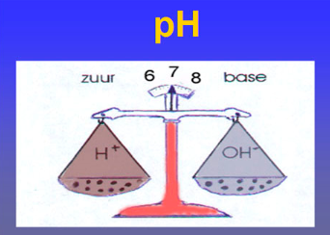
Kort samengevat

Slide 15
Opdrachten
Lees hoofdstuk 3
Maak de opdrachten

